Slide 1
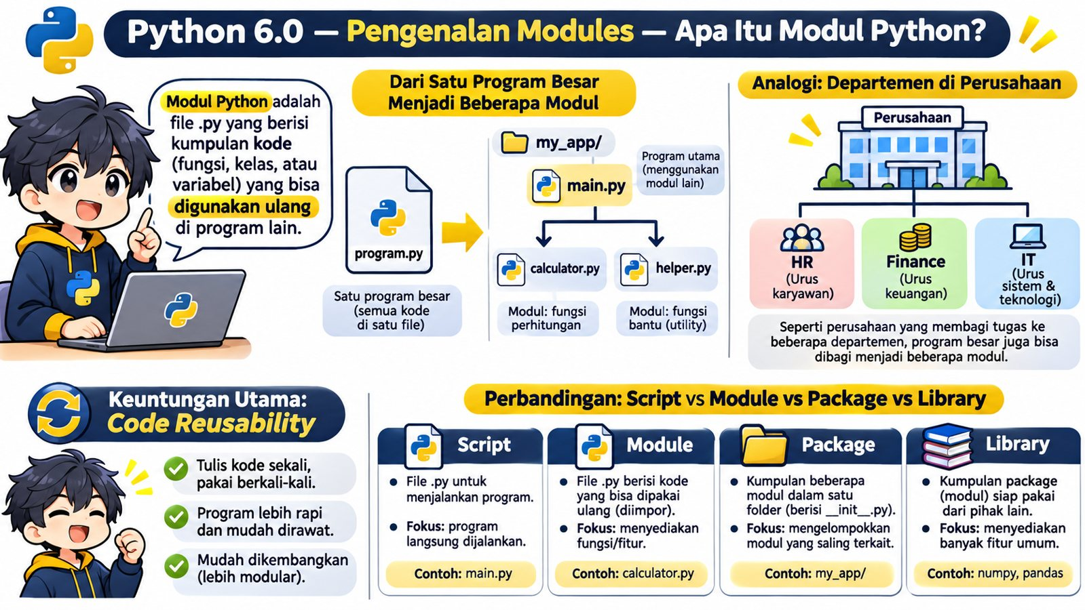
6.0 — Pengenalan Modules — Apa Itu Modul Python?
8 submateri lengkap untuk pemula
Module = file Python yang berisi kode yang dapat digunakan dari file Python lain

Slide 2
Peta Materi 6.0
1. 1. Apa itu Module?
2. 2. Mengapa program dipisah file?
3. 3. Analogi perusahaan
4. 4. Script vs Module vs Package vs Library
5. 5. File .py
6. 6. Satu file memakai file lain
7. 7. Code Reusability
8. 8. Tanpa Module vs Dengan Module
Tujuan: memahami alasan program besar dibagi menjadi modul

Slide 3
6.0.1 — Apa itu Module dalam Python?
Module adalah file Python, biasanya berekstensi .py, yang berisi kode seperti function, variable, class, atau statement lain yang dapat digunakan kembali.
Analogi: module seperti satu kotak alat khusus. Di dalamnya ada alat yang bisa dipakai program lain.
Pola belajar: konsep → struktur file → contoh → latihan
Apa itu Module dalam Python?

Slide 4
Contoh Satu Module
# calculator.py
def tambah(a, b):
return a + b
def kurang(a, b):
return a - b
calculator.py adalah sebuah module karena berupa satu file Python yang menyimpan kode yang bisa dipakai kembali.
Satu file .py dapat menjadi satu module

Slide 5
Isi Sebuah Module Bisa Apa Saja?
Function
def tambah(...)
Variable
PI = 3.14
Class
class Pelanggan:
Constant
MAX_RETRY = 3
Statement
print(...)
Import lain
import math
Module adalah wadah kode, bukan hanya function

Slide 6
6.0.2 — Mengapa sebuah program perlu dipisah menjadi beberapa file?
Saat program membesar, menaruh semua kode dalam satu file membuat file panjang, sulit dibaca, sulit diuji, dan rawan konflik saat dikerjakan banyak developer.
Analogi: satu lemari untuk semua dokumen perusahaan akan cepat berantakan. Lebih baik dipisah per kategori.
Pola belajar: konsep → struktur file → contoh → latihan
Mengapa sebuah program perlu dipisah menjadi beberapa file?

Slide 7
Masalah Satu File Besar
# main.py
# 2.000 baris...
# login
# hitung pajak
# akses database
# format laporan
# validasi user
# kirim email
# dan seterusnya...
Masalah:
• sulit mencari kode
• sulit dites terpisah
• rawan copy-paste
• perubahan satu bagian bisa mengganggu bagian lain
• kolaborasi lebih sulit
Program besar butuh struktur

Slide 8
Sesudah Dipisah Menjadi Module
my_app/
├── main.py
├── auth.py
├── calculator.py
├── database.py
├── report.py
└── validator.py
Setiap file punya tanggung jawab lebih jelas.
Program lebih modular dan lebih mudah dirawat.
Pisahkan berdasarkan tanggung jawab

Slide 9
6.0.3 — Analogi Module dengan bagian-bagian perusahaan
Program besar bisa dibayangkan sebagai sebuah perusahaan. Setiap departemen punya tugas khusus, tetapi semuanya bekerja sama untuk tujuan perusahaan.
Analogi: HR, Finance, IT, Sales = module-module dengan tanggung jawab berbeda.
Pola belajar: konsep → struktur file → contoh → latihan
Analogi Module dengan bagian-bagian perusahaan

Slide 10
Perusahaan → Program Python
HR
↓
auth.py / user.py
urus data user
Finance
↓
billing.py
urus pembayaran
IT
↓
database.py
urus koneksi data
Reporting
↓
report.py
buat laporan
Satu module idealnya punya tanggung jawab yang jelas

Slide 11
Kenapa Analogi Ini Penting?
Kalau semua pekerjaan perusahaan dilakukan satu departemen, organisasi akan kacau.
Kalau semua logic program berada di satu file, software juga cepat sulit dikelola.
Modularisasi = membagi tanggung jawab

Slide 12
6.0.4 — Perbedaan Script, Module, Package, dan Library
Empat istilah ini saling berkaitan tetapi tidak identik. Script biasanya fokus dijalankan langsung; Module adalah file kode yang bisa di-import; Package mengelompokkan module; Library adalah kumpulan reusable code yang lebih luas.
Analogi: script = satu pekerjaan, module = satu departemen, package = satu divisi, library = kumpulan divisi yang menyediakan banyak layanan.
Pola belajar: konsep → struktur file → contoh → latihan
Perbedaan Script, Module, Package, dan Library

Slide 13
Script
# hello.py
nama = input("Nama: ")
print("Halo", nama)
Script biasanya dibuat untuk dijalankan langsung sebagai program.
Contoh:
python hello.py
Script berorientasi pada eksekusi langsung

Slide 14
Module
# calculator.py
def tambah(a, b):
return a + b
Module menyediakan kode agar bisa digunakan oleh file lain.
Module berorientasi pada reusable code

Slide 15
Package
my_app/
├── __init__.py
├── calculator.py
├── validator.py
└── report.py
Package adalah cara mengelompokkan beberapa module dalam struktur folder Python.
Detail package akan dibahas pada materi berikutnya.
Package mengorganisasi banyak module

Slide 16
Library
Library adalah kumpulan reusable code yang menyediakan banyak fitur untuk programmer.
Contoh umum:
pandas
NumPy
requests
matplotlib
Library dapat terdiri dari banyak package dan module

Slide 17
Ringkasan Perbedaan
Istilah
Bentuk sederhana
Tujuan
Script
file .py
dijalankan
Module
file .py
di-import/reuse
Package
folder module
organisasi
Library
kumpulan code
fitur reusable
Satu file dapat berperan sebagai script sekaligus module tergantung cara digunakan

Slide 18
6.0.5 — Mengenal file berekstensi .py
File .py adalah file teks berisi source code Python. Python interpreter membaca dan menjalankan isi file tersebut.
Analogi: .py seperti dokumen instruksi yang ditulis dalam bahasa Python.
Pola belajar: konsep → struktur file → contoh → latihan
Mengenal file berekstensi .py

Slide 19
Contoh File Python
# salam.py
pesan = "Halo dari salam.py"
def sapa(nama):
return f"Halo {nama}"
Nama file:
salam.py
Nama module saat di-import:
salam
Ekstensi .py tidak ditulis pada statement import

Slide 20
Nama File Module yang Baik
Disarankan:
calculator.py
customer_service.py
file_utils.py
Hindari:
my module.py
123module.py
nama yang bentrok dengan module penting
Gunakan nama sederhana dan snake_case

Slide 21
6.0.6 — Bagaimana satu file Python menggunakan file Python lainnya?
Satu file dapat menggunakan kode dari file Python lain dengan import. Python mencari module, menjalankan proses import, lalu memberi akses ke nama-nama yang tersedia.
Analogi: departemen utama meminta layanan dari departemen lain melalui pintu resmi bernama import.
Pola belajar: konsep → struktur file → contoh → latihan
Bagaimana satu file Python menggunakan file Python lainnya?

Slide 22
Contoh Dua File
# calculator.py
def tambah(a, b):
return a + b
def kurang(a, b):
return a - b
# main.py
import calculator
hasil = calculator.tambah(10, 5)
print(hasil)
main.py menggunakan function dari calculator.py

Slide 23
Alur Import untuk Pemula
1. main.py mulai
2. import calculator
3. Python menemukan calculator.py
4. Nama module tersedia
Setelah itu kita bisa memakai calculator.tambah(...), calculator.kurang(...), dan nama lain yang tersedia.
import membuat namespace module tersedia

Slide 24
Kenapa Menulis calculator.tambah()?
import calculator
calculator.tambah(10, 5)
calculator menunjukkan module asalnya.
tambah menunjukkan function di dalam module.
Bentuk ini jelas bagi pemula.
module.nama

Slide 25
6.0.7 — Keuntungan menggunakan kembali kode — Code Reusability
Code reusability berarti menulis logic sekali lalu menggunakannya berkali-kali dari banyak tempat tanpa copy-paste.
Analogi: satu mesin kalkulator dipakai banyak departemen, bukan setiap departemen membuat mesin sendiri.
Pola belajar: konsep → struktur file → contoh → latihan
Keuntungan menggunakan kembali kode — Code Reusability

Slide 26
Tanpa Reuse: Copy-Paste
# file A
def hitung_pajak(...): ...
# file B
def hitung_pajak(...): ...
# file C
def hitung_pajak(...): ...
Jika rumus berubah, tiga tempat harus diperbarui.
Risiko lupa dan hasil berbeda semakin besar.
Copy-paste logic menciptakan duplikasi

Slide 27
Dengan Reuse: Satu Sumber
# tax.py
def hitung_pajak(...):
...
# banyak file lain
import tax
tax.hitung_pajak(...)
Logic hanya dirawat di satu tempat.
Jika rumus berubah, cukup perbaiki module tax.py.
Single source of reusable logic

Slide 28
Manfaat Code Reusability
Lebih singkat
tidak copy-paste
Lebih konsisten
satu logic
Lebih mudah dirawat
ubah satu tempat
Lebih mudah dites
uji module
Lebih modular
tugas terpisah
Lebih kolaboratif
developer bisa bagi file
Reuse adalah salah satu alasan utama memakai module

Slide 29
6.0.8 — Contoh program sederhana tanpa Module dan dengan Module
Kita bandingkan program yang semua logic-nya berada di main.py dengan program yang logic kalkulasinya dipisah ke calculator.py.
Analogi: pertama satu orang melakukan semua pekerjaan; versi kedua pekerjaan dibagi sesuai keahlian.
Pola belajar: konsep → struktur file → contoh → latihan
Contoh program sederhana tanpa Module dan dengan Module

Slide 30
Versi A — Tanpa Module
# main.py
def tambah(a, b):
return a + b
def kurang(a, b):
return a - b
print(tambah(10, 5))
print(kurang(10, 5))
Untuk program sangat kecil ini masih mudah.
Tetapi saat function bertambah banyak, main.py akan semakin penuh.
Semua logic bercampur di satu file

Slide 31
Versi B — Dengan Module: calculator.py
# calculator.py
def tambah(a, b):
return a + b
def kurang(a, b):
return a - b
Module khusus menyimpan logic perhitungan

Slide 32
Versi B — Dengan Module: main.py
# main.py
import calculator
print(calculator.tambah(10, 5))
print(calculator.kurang(10, 5))
main.py fokus mengatur alur program

Slide 33
Perbandingan Sebelum dan Sesudah
Aspek
Tanpa Module
Dengan Module
File
1 file
beberapa file
Logic
bercampur
terpisah
Reuse
lebih sulit
lebih mudah
Maintain
makin sulit saat besar
lebih terstruktur
Modularisasi mulai terasa manfaatnya saat program berkembang

Slide 34
Latihan 1 — Identifikasi Module
Diberikan file:
main.py
calculator.py
report.py
Tentukan tanggung jawab masing-masing file.
Prinsip:
Satu file sebaiknya punya tujuan yang mudah dijelaskan dalam satu kalimat.
Latihan membagi tanggung jawab

Slide 35
Latihan 2 — Pisahkan Program
Program awal punya function:
tambah()
kurang()
kali()
bagi()
tampilkan_menu()
validasi_input()
Pisahkan menjadi:
calculator.py
validator.py
main.py
Tentukan function mana masuk ke mana.
Latihan desain module sederhana

Slide 36
Latihan 3 — Buat Dua File
# salam.py
def sapa(nama):
return f"Halo {nama}"
# main.py
import salam
print(salam.sapa('Andy'))
Praktik pertama import module buatan sendiri

Slide 37
Mini Project — Aplikasi Kalkulator Modular
Buat 3 file:
calculator.py
validator.py
main.py
calculator.py menyimpan 4 operasi matematika.
validator.py:
• validasi angka
• cegah pembagian 0
main.py:
• tampilkan menu
• input user
• panggil module lain
Mini project pertama dengan lebih dari satu file Python

Slide 38
Ringkasan Besar 6.0 — Pengenalan Modules
Module:
• biasanya satu file .py
• berisi reusable code
• dapat berisi function, variable, class
• digunakan melalui import
Tujuan:
• pisahkan tanggung jawab
• rapikan program
Istilah penting:
• Script → dijalankan
• Module → di-import
• Package → kumpulan module
• Library → reusable code lebih luas
Manfaat utama:
Code Reusability
Mental model: main.py mengatur alur, module lain menyediakan kemampuan

Slide 39
Source Code Praktik 6.0
File Python contoh berisi demonstrasi konsep module. Untuk praktik import dua file, slide menunjukkan isi calculator.py dan main.py yang perlu dibuat terpisah.
# calculator.py
def tambah(a, b):
return a + b
# main.py → import calculator
Bab berikutnya dapat masuk lebih detail ke statement import

